Slide 1
Právní jednání a jeho interpretace
Josef Kotásek

Slide 2
Pojem právního jednání
OZ právní jednání nedefinuje
„negotium juridicum“ (pol. 18. století)
§ 545 – 599 OZ obecná úprava pro celé soukromé právo
základní právní institut, kterým se realizuje autonomie vůle a sebeurčení jednajícího (srov. zejména § 3 OZ)
prostřednictvím právního jednání se zakládají, mění nebo ruší práva a povinnosti
subjektivní právní skutečnost
právní jednání slouží k vyvolání právních následků z vůle jednajícího; projevy vůle tvoří právní jednání:
„Willenserklärung is das Mittel des Rechtsgeschäfts, dieses is das Mittel der Privatautonomie“ (Medicus)

Slide 3
Terminologie
dříve „právní úkony“ (OZ 1950, § 30an.; v jiném významu ale znal již OZO 1811)
staronový pojem – snaha o zdůraznění diskontinuity se socialistickým právem
  nová koncepce neplatnosti, změny v odporovatelnosti
  změny v úpravě interpretačních pravidel
  Návrh nové terminologie:
právní činy (juristische Handlungen, Rechtshandlungen)
  právní jednání (Rechtsgeschäfte)
  protiprávní (deliktní) jednání
  právní činy v užším smyslu (procesní úkony)
Notes:
MELZER, F. Právní jednání a jeho výklad. Brno: Václav Klemm -Vydavatelství a nakladatelství, 2009.

Slide 4
Pojmové znaky právního jednání
Základem právního jednání (PJ) je právem uznaná vůle jednajícího subjektu zaměřená na vyvolání právních následků.
Pojmové znaky PJ:
projev vůle,
zaměření projevu vůle na vyvolání právních následků (vznik, změnu či zánik práv a povinností),
uznání (aprobace) projevu právním řádem.

Slide 5
Osoba projevující vůli
právně jednající subjekt musí být osobou v právním slova smyslu, tj. musí mít právní osobnost (srov. § 15 odst. 1, § 16 a 17 OZ)
jednající osoba musí být svéprávná (§ 15 odst. 2, § 581 věta první)
částečná svéprávnost (nedostatek věku, omezení rozhodnutím soudu) – jedná buď zákonný zástupce, případně opatrovník
bez svéprávnosti neplatnost PJ, ke kterému osoba není způsobilá (§ 581 věta první)
obdobně (neplatnost) stav duševní poruchy - § 581 věta druhá

Slide 6
Projevená vůle
externě projevené „chtění subjektu“ - objektivně seznatelným způsobem; stačí vůle jednat, jednající nemusí mít vůli jednat s právními následky (nástup do tramvaje)
chybí-li vůle, nejde o PJ (zdánlivé PJ, § 551 OZ) – reflexní pohyb, PJ musí být srozumitelný a určitý (§ 553)
Vůle se projevuje navenek buď
  aktivním jednáním, tj. komisivně (konáním)
    výslovně
    konkludentně
  zdržením se nějakého jednání, tj. omisivně (opomenutím) – např. k promlčení ale nedochází na základě jednání, ale samotnou nečinností

Slide 7
Projevená vůle II Výslovné a konkludentní jednání
Výslovné jednání
primárním smyslem je učinit nějaké prohlášení, vyjádření ohledně určitého právního jednání
  nejčastěji slovy či jinými znaky (řadí se sem např. i kývnutí hlavou na znamení souhlasu – někteří jej pojímají jako konkludentní projev vůle), nemusí být právní termín (NS 3 Cdon 1398/1996)
Konkludentní projev vůle
smyslem není projevit vůli právně jednat (např. zaplacení kupní ceny, z něhož se dovodí uzavření kupní smlouvy)
„způsobem nevzbuzujícím pochybnost o tom, co jednající osoba chtěla projevit“ (§ 546)
mlčení je relevantní, když strany si ujednaly, že má v určité situaci význam projevu vůle, nebo mlčení jedné strany vyvolá u druhé strany oprávněné přesvědčení, že jde o projev vůle

Slide 8
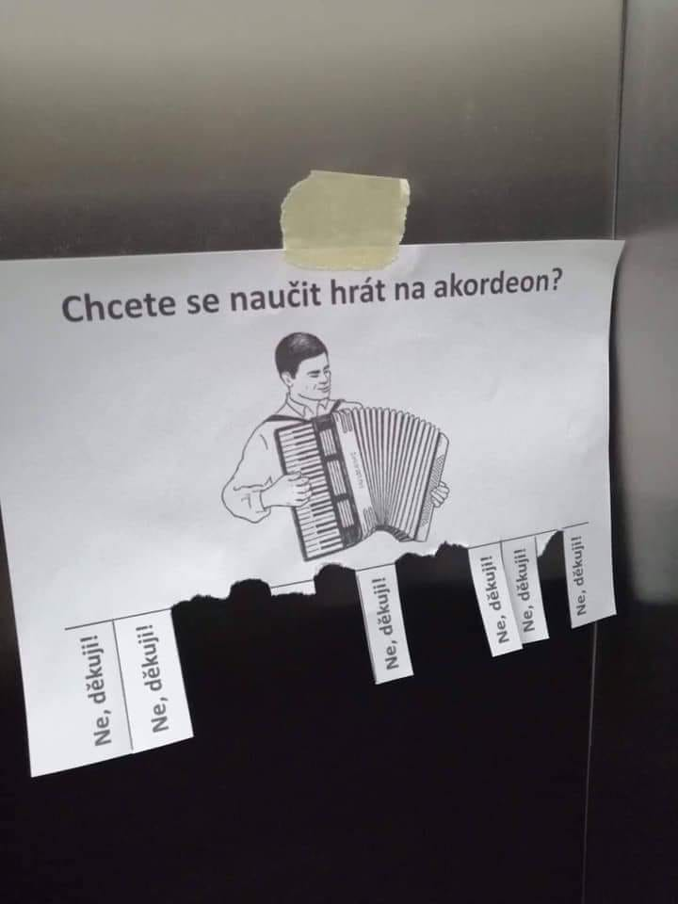
Zaměření na vyvolání právních následků
pokud chybí zaměření na vyvolání právních následků (žert, hra, výuka) nejde o právní jednání

Slide 9
Aprobace jednání právním řádem
koupě automobilu: samotný projev vůle (přání) nepostačuje, zákon vyžaduje smlouvu
jednostranný projev (přání) není aprobován právním řádem jako titul pro nabytí vlastnického práva
§ 1573 OZ – u příkazu (§ 1569): vyslovení zůstavitele o účelu (bez uložení povinnosti) je pouhým přáním bez právní závaznosti
nezaměňovat s platností či účinností jednání!
aprobace právním řádem nutně neznamená nastoupení právních následků (smlouva může být neplatná jako lichva dle § 1796)

Slide 10
Efekty právního jednání
§ 545 OZ
Právní jednání vyvolává právní následky, které jsou v něm vyjádřeny, jakož i právní následky plynoucí ze zákona, dobrých mravů, zvyklostí a zavedené praxe stran.
§ 558
V právním styku podnikatelů se přihlíží k obchodním zvyklostem zachovávaným obecně, anebo v daném odvětví, ledaže to vyloučí ujednání stran nebo zákon. Není-li jiné ujednání, platí, že obchodní zvyklost má přednost před ustanovením zákona, jež nemá donucující účinky, jinak se může podnikatel zvyklosti dovolat, prokáže-li, že druhá strana určitou zvyklost musela znát a s postupem podle ní byla srozuměna.

Slide 11
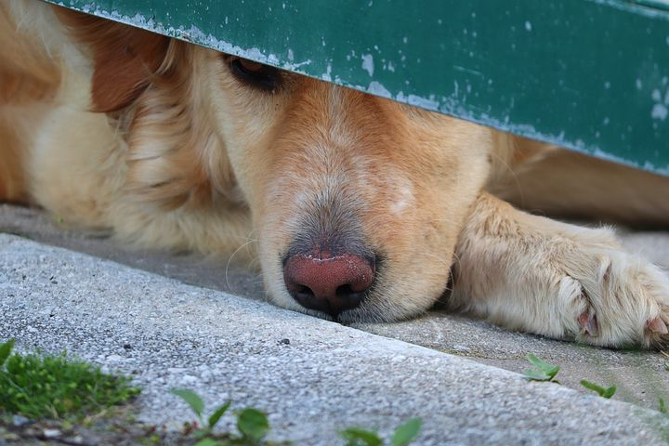
Vztah vůle a projevu – „tak pojď, maličký“
Teorie vůle
  konstitutivní význam má pouze vůle jednajícího
  K(l)íčová je autonomie vůle, která určuje právní jednání
Teorie projevu
  právním důvodem existence právního jednání je vnější projev, stav, který založil dobrou víru adresáta
Teorie důvěry – výsledek poměřování jednotlivých právních principů
  respekt k autonomii vůle
  ochrana právní jistoty

Slide 12
Rozhodne projev nebo vůle - příklad směnky
ve směnce je uvedena směnečná suma takto: „ € Kč 75.000,-- “
„Kč“ byla předtišena ve formuláři (výstavce ji opomenul škrtnout), „€“ je psáno ručně
z vedlejšího (mimo text směnky) ujednání obou stran přitom plyne, že suma má být v euro, směnka utvrzuje dluh založený smlouvou; v ní jde nepochybně o 75tis. €
o tom, že ve směnce má být suma v euro nikdo z původních účastníků nemá pochyb
Řešení: 1) neplatnost, 2) interpretace směnky a priorita ručeně doplněného „€“, 3) interpretace se zohledněním smlouvy – tedy opět „€“
Srov. Oberster Gerichtshof, sp. zn. 8Ob101/13f
Notes:
https://www.josefkotasek.cz/pravo-cennych-papiru/vyklad-textu-smenky-podle-neprojevene-vule/

Slide 13
Jednání, která nemají povahu právního jednání
reálné činy (Realakte) – předání klíčů k pronajatému bytu
non negotium (zdánlivé právní jednání, § 551)
  chybí pojmové znaky
informační úkony (Wissenserklärung)
  vyrozumění dlužníka o postoupení pohledávky
  vytknutí vad
jednání zaměřené na faktický následek (držba věci), NS 30 Cdo 531/2003
činy podobné právnímu jednání, Geschäftsähnliche Handlungen – např. upomínka
společenské úsluhy, tzv. liberality, liberalita pochází z lat. līberālitās = „čestnost“, „slušnost“, „šlechetnost“ či „ušlechtilost“

Slide 14
Společenská úsluha
pozvání na koncert, couchsurfing, odnos nákupu, výměna píchlé pneumatiky, nabídnutí cigarety; původně „jen“ teoretický a judikatorní koncept, nález II. ÚS 231/10
§ 2055 OZ: plnění z pouhé společenské úsluhy není darováním, pokud je z chování stran zřejmé, že se nechtějí smluvně vázat
absentuje vůle vyvolat právní následky; jednorázové plnění bez právních následků: mezi poskytovatelem a příjemcem společenské úsluhy nevzniká smlouva a společenskou úsluhu proto nelze „odvolat“
to nevylučuje deliktní odpovědnost,
sporná vazba na indemnizační prohlášení (§ 2890 Slibem odškodnění se slibující zavazuje nahradit příjemci slibu škodu, vznikne-li mu z jeho určitého jednání, o něž ho slibující žádá a k němuž příjemce slibu není povinen).

Slide 15
„Zdarma“?
e-shop společně s objednaným zbožím přikládá neobjednané plnění; spotřebitel je zpravidla oprávněn si takto získaný neobjednaný „dar“ ponechat a používat jej (srov. § 1838, § 992 a § 996 OZ)
důsledky odstoupení od distančních smluv: vrácení daru?
pokud půjde o společenskou úsluhu a provozovatel e-shopu bude požadovat vrácení či uschování neobjednaného „daru“ - přestupek, pokuta až 5 mio Kč
klamavá obchodní praktika: „prodávající uvádí u výrobku nebo služby slova "gratis", "zdarma", "bezplatně" nebo slova podobného významu, pokud spotřebitel musí za výrobek nebo službu vynaložit jakékoli náklady, s výjimkou nezbytných nákladů spojených s reakcí na obchodní praktiku, s převzetím nebo doručením věci.“

Slide 16
Klasifikace právního jednání
Počet zúčastněných subjektů
Adresnost jednání
Forma
Zaměřené na osobní stav
Úplatnost
Právní účiny
Inter vivos a mortis causa
Kauzální a abstraktní
Status jednajícího/jednajicích (B2B, B2C…)

Slide 17
Počet subjektů
Jednostranná právní jednání
  (oferta, závěť - § 1494 an., dovětek - § 1498, veřejný příslib - § 2884 an.)
Vícestranná právní jednání
  smlouvy (dvou – a vícestr.), u kontraktace srov. § 1741
  společná právní jednání
    § 656 Manželství vzniká svobodným a úplným souhlasným projevem vůle muže a ženy, kteří hodlají vstoupit do manželství (dále jen „snoubenci“), že spolu vstupují do manželství.
    § 659 …kladnou odpovědí obou manželů vzniká manželství
  usnesení (ano, arg. a contrario § 45 odst. 3 ZOK)
Notes:
Usnesení valné hromady je právním jednáním, i když to ZOK neurčuje explicitně. Argumenty – důvodová zpráva a § 45 odst. 3 ZOK, které vylučuje aplikaci OZ o zdánlivosti, neplatnosti, omylu a následcích neplatnosti právního jednání.

Slide 18
Právní jednání podle nutnosti přijetí
Právní jednání
adresované
neadresované
konkrétnímu adresátovi
neurčitým adresátům
závěť
Přijetí
Výpověď
Odstoupení
Uznání
(…)
Veřejná nabídka a soutěž o ni - § 1780 a § 1772
Veřejný příslib - § 2884
absence ochrany právního styku
dědictví lze odmítnout

Slide 19
Adresovaná právní jednání (empfangsbedürftig)
jsou adresována určité osobě, resp. osobám, ale jsou perfektní (dovršená) až „doručením“ právního jednání tomuto adresátovi
právní jednání musí dojít „sféry dispozice“ adresáta („Machtbereich“)
tak, aby bylo pro adresáta snadno dosažitelné, protože jde o místo, resp. prostor, kterým adresát může disponovat (dopis ve schránce, popř. oznámení o uložení zásilky na poště zanechané ve schránce, e-mailová schránka atp.).
např. oferta je adresována adresátovi (oblátovi, tj. tomu, komu je nabízeno)

Slide 20
Adresovaná právní jednání mezi přítomnými
Materializované a nematerializované jednání (körperliche oder nicht körperliche Erklärung)
Ústní (telefonické) projevy, tj. nematerializovaná jednání musí být příjemci srozumitelná
jazyková neznalost, nedoslýchavost či akustické problémy jdou k tíži toho, kdo projevuje vůli („Vernehmungstheorie“).

Slide 21
Adresovaná právní jednání mezi nepřítomnými
§ 570 odst. 1 OZ: Právní jednání působí vůči nepřítomné osobě od okamžiku, kdy jí projev vůle dojde; zmaří-li vědomě druhá strana dojití, platí, že řádně došlo.
Obdobně § 130 BGB
Nepřítomná osoba: absence bezprostředního kontaktu (nemusí jít ale o „fyzickou“ přítomnost – bezprostřední kontakt zajistí např. i Skype
Speciální pravidla u osob bez plné svéprávnosti
  PJ působí, až projev vůle dojde zákonnému zástupci nebo opatrovníkovi.
  výjimka u PJ, které poskytují „jen právní výhodu“ (§ 570 odst. 2 OZ)

Slide 22

Srozumění s adresátem
Ve srozumění s adresátem
  rozhodná je skutečná vůle jednajícího, kterou druhá strana znala nebo znát musela (privátní kódy: „knížka“, falsa demonstratio non nocet)
Bez srozumění s adresátem
  rozhoduje „normativní vůle“ (to, co se adresátovi legitimně jeví jako projev vůle)

Slide 23
Neadresovaná právní jednání
právní jednání již od okamžiku, kdy je učiněno
do právní sféry osob zasahuje pouze nepřímo; i pak lze tyto efekty bez obtíží vyloučit (odmítnutí dědictví - § 1486 OZ)
plně se uplatní: teorie vůle (rozhoduje vůle jednajícího) i princip falsa demonstratio non nocet (nesprávné označení neškodí)
nikoliv ale § 570 OZ: Právní jednání působí vůči nepřítomné osobě od okamžiku, kdy jí projev vůle dojde; zmaří-li vědomě druhá strana dojití, platí, že řádně došlo.
Ten míří na adresovaná PJ vůči nepřítomnému (závěť v dopise stále zůstává neadresovaná)

Slide 24
Klasifikace podle formy
formální a neformální jednání
§ 580 odst. 2 OZ: ne každý rozpor se zákonem působí neplatnost, ale pouze, pokud to smysl a účel zákona vyžaduje
porušení požadavku formy (§ 2, § 582 OZ)
tři účely formy: a) důkazní (účelem zákonného požadavku lepší důkazní situaci stran pro případ sporu), b) varující funkce (forma má jednajícího upozornit na význam jednání), c) zajišťovací funkce (požadavek na formu zajišťuje významnou hodnotu právního řádu, typicky právní jistotu a ochranu dobré víry)
nedostatek formy s důkazní funkcí nevede k neplatnosti
v případě neplatnosti u „varovné formy“ jde o neplatnost relativní (nedovolá-li se strana neplatnosti, právní jednání je platné) - § 586 odst. 2
u zajišťovací funkce – automatické narušení veřejného pořádku (ochrany třetích osob a ochrany právní jistoty), podle § 588 OZ absolutní neplatnost právního jednání?
Notes:
l

Slide 25
Osobněprávní jednání
personenrechtlichen Rechtsgeschäfte
jsou zaměřeny konkrétně na danou osobu a její stav
zpravidla mohou být podstoupeny jen osobně, s limitovanou možností zastoupení (§ 669)
nelze podmínit
§ 656, § 659
Notes:
l

Slide 26
Klasifikace podle úplaty
Úplatná právní jednání
  jednající strana si nechá od druhé strany slíbit nějaké vzájemné plnění (v penězích či v jiné majetkové hodnotě).
Neúplatná právní jednání
  žádné plnění (relutární i nerelutární) u protistrany není žádáno, „bezplatné“ (darování, zápůjčka bez ujednání úroků či většího množství věcí dle § 2392 OZ).
Smíšená právní jednání
  protistrana sice poskytne vzájemné plnění, to však není adekvátní (negotium mixtum cum donatione).
  dle okolností může jít o neúměrné zkrácení (leasie enormis) a lichvu (§ 1793 a násl., § 1796).
Notes:
l

Slide 27
Klasifikace podle právních účinků
zavazovací (obligační) právní jednání x dispoziční právní jednání
zavazovací právní jednání zakládající určitá práva (titul, např. kupní smlouva); dispoziční právní jednání, která právo převádí, ruší, mění nebo zatěžují
Verpflichtungsgeschäfte v. Verfügungsgeschäfte
zavazovací jednání jsou obvykle předpokladem dispozičního jednání; časová priorita u dispozičního jednání (irelevantní u zavazovacího jednání)
Otázka: jsou věcněprávní účinky dispozičních PJ závislé na existenci či jakýchkoliv vadách úkonů obligačních?
Trennungsprinzip - Abstraktionsprinzip.
Notes:
l

Slide 28
Příklady
Obligační jednání: Např. kupní smlouva zakládá povinnost prodávajícího věc předat kupujícímu a převést mu k ní vlastnické právo (srov. § 2087 ObčZ). Kupující je pak povinen věc převzít a zaplatit kupní cenu (srov. § 2118 ObčZ). Obligační (zavazovací) úkony (smlouvy) zakládají závazkové vztahy, kdy věřiteli náleží nárok (pohledávka) na dodání věci, nicméně zatím ještě žádné věcné (vlastnické) právo k ní.
Věcné (dispoziční) jednání: směřuje přímo k převodu vlastnického práva z prodávajícího na kupujícího. Vychází z představ stran o tom, komu má (v budoucnu) náležet určité subjektivní (věcné) právo. Následkem věcných úkonů je tedy změna osoby, které náleží určité subjektivní (zde vlastnické) právo. Jde o právní jednání, které působí převod, změnu nebo zánik existující práva; samy žádná práva a povinnosti nezakládají.
Notes:
lMAYHOFER, Heinrich. Verfügungs- und Verpflichtungsgeschäfte. In SCHNORR, Gerhard. Arbeitsleben und Rechtsordnung. Wien: Manz, 1988; SCHWAB, Dieter; LÖHNIG, Martin. Einführung in das Zivilrecht. Heidelberg, München, Landsberg, Frechen, Hamburg: C. F. Müller, 2012. ISBN: 978-3811438392
DOBROVOLNÁ, E. Nabývání vlastnického práva smlouvou, Disertace, Brno, 2015 (volně dostupná)..

Slide 29
Právní jednání inter vivos a mortis causa
§ 35b NotŘ
V Evidenci PJ pro případ smrti se evidují listiny o těchto právních jednáních zůstavitele učiněných pro případ smrti:
a) závěti, dovětku, dědické smlouvě,
b) prohlášení o vydědění a prohlášení o tom, že dědic, jemuž svědčí zákonná dědická posloupnost, pozůstalosti nenabude,
c) přikázání započtení na dědický podíl, není-li takové přikázání obsaženo v závěti,
d) povolání správce pozůstalosti, není-li povolán v závěti,
e) smlouvě o zřeknutí se dědického práva,
f) zrušení těchto právních jednání.

Slide 30
Kauzální a abstraktní právní jednání
otázka: proč někdo právně jedná?
jednání kauzální – důvod je výslovně vyjádřen (kupní smlouva)
jednání abstraktní – kauza není vyjádřena, ale věřitel je v případě sporu (s výjimkou cenných papírů) povinen ji dokázat
§ 1791 OZ
(1) Vzniku a trvání závazku nebrání, není-li vyjádřen důvod, na jehož základě má dlužník povinnost plnit; věřitel je však povinen prokázat důvod závazku.
(2) Jedná-li se o závazek z cenného papíru, věřitel důvod závazku neprokazuje, ledaže to zákon zvlášť stanoví.

Slide 31
Kauzální a abstraktní právní jednání II
Kauza: hospodářský důvod právního jednání (na rozdíl od důvodu právního)
Je relevantní z hlediska:
existence (chybí-li, může jít o nevážné jednání),
vyjádření v právním jednání (obvykle není explicitně) a
dokazování (ve sporu o splnění závazku musí být kauza právního jednání dokázána, výjimka se uplatní u cenných papírů)
Notes:
Zuklínová, https://www.pravniprostor.cz/clanky/obcanske-pravo/k-definice-pravniho-jednani-podle-noveho-obcanskeho-zakoniku-ii

Slide 32
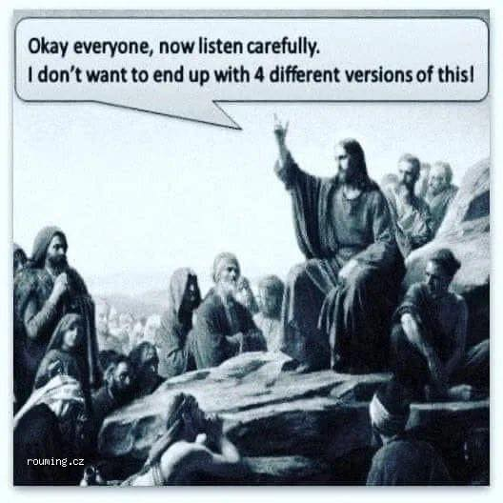
Výklad právního jednání

Slide 33
Druhy výkladu a výkladový cíl
rozdíl mezi výkladem právního předpisu a výkladem právního jednání (autorita, heteronomní a homonymní normotvorba, ne/chybí komunikace stran)
prvky normotvorby: obchodní podmínky oktrojované druhé straně v adhezi
výklad jednoduchý
  subjektivní výkladový cíl (vůle jednajícího)
  objektivní výkladový cíl (posouzení podle externího modelu)
výklad doplňující

Slide 34
Jednoduchý výklad právního jednání

Slide 35
Ozvěny nevábné minulosti
Nižší respekt k autonomii vůle a neochota ji hledat:
rozsudek Nejvyššího soudu ze dne 31. 7. 1996, sp. zn. 3 Cdon 227/96:„právní úkon, pro který je pod sankcí neplatnosti stanovena písemná forma, musí být určitost projevu vůle dána obsahem listiny, na níž je zaznamenán. Nestačí, že účastníku (účastníkům) právního vztahu je jasné, co je např. předmětem smlouvy, není-li to seznatelné z jejího textu.
Formalistní přístupy k výkladu PJ s cílem hledat spíše neplatnost
Korektivy vyšších soudů: preference platnosti právního jednání před neplatností byla ovšem judikována Ústavním soudem i Nejvyšším soudem již před 1. 1. 2014 (nález Ústavního soudu ze dne 14. 4. 2005 sp.zn. I. ÚS 625/03 či usnesení Nejvyššího soudu ze dne 14. 12. 2005 sp. zn.22 Cdo 2531/2005).

Slide 36
Příklad s „penále“
Strany ve smlouvě ujednaly pro případ neplacení faktury objednatelem „penále ve výši 11 % p.a.“
  jde o smluvní pokutu (§ 2048 an. OZ),
  nebo o úrok z prodlení (§ 1802 OZ),
  nebo o inominátní utvrzení dluhu,
  nebo snad o pokutu stanovenou pro porušení smluvní povinnosti právním předpisem (penále) dle § 2052 OZ?

Slide 37
Interpretační pravidla v § 555 an. OZ
§ 555 (1) Právní jednání se posuzuje podle svého obsahu.(…)
§ 556 (1) Co je vyjádřeno slovy nebo jinak, vyloží se podle úmyslu jednajícího, byl-li takový úmysl druhé straně znám, anebo musela-li o něm vědět. Nelze-li zjistit úmysl jednajícího, přisuzuje se projevu vůle význam, jaký by mu zpravidla přikládala osoba v postavení toho, jemuž je projev vůle určen. (2) Při výkladu projevu vůle se přihlédne k praxi zavedené mezi stranami v právním styku, k tomu, co právnímu jednání předcházelo, i k tomu, jak strany následně daly najevo, jaký obsah a význam právnímu jednání přikládají.
§ 557 Připouští-li použitý výraz různý výklad, vyloží se v pochybnostech k tíži toho, kdo výrazu použil jako první.
§ 558 (1) V právním styku s podnikatelem se výrazu připouštějícímu různý výklad přisoudí význam, jaký má v takovém styku pravidelně. Není-li však druhá strana podnikatelem, musí ten, kdo se toho dovolává, prokázat, že druhé straně musel být takový význam znám.

Slide 38
Výkladová pravidla dle § 556 OZ
3 interpretační postupy u jednoduchého výkladu
empirický či subjektivní výklad (zjištění skutečné vůle stran)
Normativní či objektivní výklad - jako referenční subjekt pak vystupuje objektivní adresát (objektiver Empfänger, reasonoble recipant, homme raisonable). V tomto smyslu se hovoří objektivizujícím výkladu, který ovšem může být i zcela vědomou a aprobovanou misinterpretací, neboť se může lišit od skutečné vůle jednajícího
paušalizace je ještě více posílena u třetí varianty výkladu, kde již zcela odhlédneme od reálných účastníků a jejich konkrétních poměrů – rozhoduje toliko typický význam sporného textu

Slide 39
Řešení příkladu s „penále“
Posoudíme „podle obsahu“ dle § 555 OZ
Priorita vůle stran (jde o adresované PJ ve srozumění stran)
  použití zákonného pojmu v jiném významu, je věcí účastníků
  akceptujeme „privátní kódy“
  při výkladu projevu vůle se přihlédne k praxi zavedené mezi stranami v právním styku, k tomu, co právnímu jednání předcházelo, i k tomu, jak strany následně daly najevo, jaký obsah a význam právnímu jednání přikládají (autentická interpretace).
Normativní výklad
  nelze-li zjistit úmysl jednajícího, přisuzuje se projevu vůle význam, jaký by mu zpravidla přikládala osoba v postavení toho, jemuž je projev vůle určen. Opět zohledňujeme praxi, minulost i následné postupy stran.
Typický výklad
  v právním styku s podnikatelem se výrazu připouštějícímu různý výklad přisoudí význam, jaký má v takovém styku pravidelně. Není-li však druhá strana podnikatelem, musí ten, kdo se toho dovolává, prokázat, že druhé straně musel být takový význam znám.
  Rozsudek NS sp. zn. 32 Odo 358/2005, ze dne 11. 4. 2007: Z hlediska výkladových právních pravidel, zejména výkladu logického, systematického, teleologického i historického, je možno dovodit, že úmysl stran směřoval právě k ujednání o úroku z prodlení ve smyslu § 369 odst. 1 ObchZ. Tomu nasvědčuje průběh obchodní praxe mezi účastníky, přičemž použití překonaného pojmu „penále“ v kontextu daného smluvního ustanovení se spíše blíží dřívějším ustanovením hospodářského zákoníku o poplatku či úroku z prodlení, než sankci typu smluvní pokuty, která by se řídila režimem § 300 až 302 ObchZ a § 544 a § 545 ObčZ.

Slide 40
Stále není jasno?
§ 557 OZ: Připouští-li použitý výraz různý výklad, vyloží se v pochybnostech k tíži toho, kdo výrazu použil jako první. Co je a není výhodné?
§ 1970 OZ: Po dlužníkovi, který je v prodlení se splácením peněžitého dluhu, může věřitel, který řádně splnil své smluvní a zákonné povinnosti, požadovat zaplacení úroku z prodlení, ledaže dlužník není za prodlení odpovědný. Výši úroku z prodlení stanoví vláda nařízením; neujednají-li strany výši úroku z prodlení, považuje se za ujednanou výše takto stanovená.
Pro věřitele zpravidla výhodnější, aby „penále“ bylo smluvní pokutou
Ovšem § 2050 OZ: Je-li ujednána smluvní pokuta, nemá věřitel právo na náhradu škody vzniklé z porušení povinnosti, ke kterému se smluvní pokuta vztahuje.

Slide 41
Interpretace contra proferentem
smluvní ujednání formulované a prosazené jednou stranou,
které se ukáže jako nejasné
má být interpretováno k tíži této strany.
obecně v § 557 OZ: Připouští-li použitý výraz různý výklad, vyloží se v pochybnostech k tíži toho, kdo výrazu použil jako první.
Pro spotřebitele podobné účinky (byť nejde o contra proferentem): § 1812 (1) Lze-li obsah smlouvy vyložit různým způsobem, použije se výklad pro spotřebitele nejpříznivější. Platí pro výklad PJ – nikoliv zákona, soudruzi!!!
Pro zaměstnance podobně formulováno v § 18 zákoníku práce

Slide 42
NS, sp. zn. 32 Odo 2887/2007 a procesní „svody“
Strany ujednaly, že „v případě pozdní úhrady faktury zaplatí kupující smluvní pokutu z prodlení ve výši 0,1% za každý den prodlení“. Odvolací soud: dohoda je neplatná pro neurčitost, chybí základ pro výpočet pokuty, tento nedostatek nelze zhojit výkladem.
Dle NS pravidla interpretace právního úkonu v ustanovení § 266 obchodního zákoníku jsou „mimo jiné projevem soukromoprávní zásady, že smlouvy mají být plněny. Bývají uzavírány proto, aby platily, aby se jimi strany řídily. Uvedené platí přesto, že smlouvy zpravidla nebývají formálně dokonalé.“
Za základní východisko tím Nejvyšší soud jasně označil právě zásadu favor negotii.

Slide 43
2 varianty interpretace
Při hledání obsahu ujednání: zákonný termín ‚výraz’ však může znamenat i určitý soubor slov, nikoli pouze slovo jediné. V daném případě se za takový výraz, jímž je projevena vůle směřující k určení základu pro stanovení smluvní pokuty určené procentem dá považovat formulace ‚prodlení s pozdní úhradou faktury’.“
V úvahu přicházejí prakticky jen 2 varianty interpretace sporného ujednání – buď se pokuta vypočte sjednanou sazbou z částky fakturované, nebo z částky dlužné. „Ke spravedlivému rozhodnutí věci tudíž stačí, aby soudy učinily skutkový závěr o tom, které ze stran smlouvy přičíst nejasnou dikci ujednání o smluvní pokutě (neboli – v podstatě – která strana toto ujednání formulovala). Bude-li na vině dlužník, je třeba vyjít z výkladu pro něj tíživějšího, tj. pokuta se určí sazbou z částky fakturované“.

Slide 44

Návrh smlouvy a sépiová mlha
Podle ustanovení § 266 odst. 4 obch. zák. není rozhodnou skutečností, kdo „připravil smlouvu“ (pořídil její návrh), nýbrž kdo jako první v jednání výrazu připouštějícího různý výklad použil. Je třeba vzít na zřetel, že takového výrazu mohlo být použito již při jednání předcházejícím vyhotovení návrhu smlouvy a mohla jej použít kterákoliv ze smluvních stran, tedy i jiná než ta, jež pak návrh smlouvy obsahující tento výraz pořídila a předložila k akceptaci. NS sp. zn. 32 Cdo 6/2011, ze dne 26. 1. 2012

Slide 45
Subsidiarita pravidla contra proferentem
Ustanovení § 266 odst. 4 obch. zák. lze aplikovat pouze v tom případě, že projev vůle nelze vyložit podle odstavce 1, tedy podle úmyslu jednající osoby (a nelze jej vyložit ani podle odstavce 2). Kombinovat postupy podle ustanovení § 266 odst. 1 a podle ustanovení § 266 odst. 4 obch. zák. je z povahy věci vyloučeno.
NS sp. zn. 32 Cdo 6/2011, ze dne 26. 1. 2012

Slide 46
Účel ContraProf
Právní jistota
Vynucená empatie k vnímání druhé strany
Sankce za formulační nedostatky
Prevence
Ochrana smluvního partnera
Interpretační kontrola
Odpovědnost navrhovatele

Slide 47
Žádný prostor pro ContraProf
Z okolností uzavření smlouvy je zřejmé, jaký má výraz význam
Strany mají jasno v tom, jak vyložit objektivně nejasné ujednání
Protistraně je znám výklad, který výrazu přisuzuje druhá strana

Slide 48
Opravdu contra proferentem?
Dvojí pochybnosti: o tom, co vlastně bylo ujednáno, tj. co je obsahem právního jednání a (následně či současně) o souladu zjištěného s právem.
Problém patrně u všech případů obsahové kontroly v občanském zákoníku, např. (pomineme-li obecněji koncipované podstaty) u překvapivých klauzulí v obchodních podmínkách (§ 1753), u nevýhodných doložek v adhezních smlouvách uzavřených se slabší stranou (§ 1800), v ujednáních o nepřiměřeně nízkých úrocích z prodlení (§ 1972) či o neúměrně dlouhé době splatnosti ceny (§ 1963).

Slide 49
Individuální a kolektivní žaloby
Dvojí pochybnosti: o tom, co vlastně bylo ujednáno, tj. co je obsahem právního jednání a (následně či současně) o souladu zjištěného s právem.
Problém patrně u všech případů obsahové kontroly v občanském zákoníku, např. (pomineme-li obecněji koncipované podstaty) u překvapivých klauzulí v obchodních podmínkách (§ 1753), u nevýhodných doložek v adhezních smlouvách uzavřených se slabší stranou (§ 1800), v ujednáních o nepřiměřeně nízkých úrocích z prodlení (§ 1972) či o neúměrně dlouhé době splatnosti ceny (§ 1963).

Slide 50
Rizika pravidla contra proferentem?
CP jako jednoduchý a univerzální způsob, jak „odargumentovat“ každé ustanovení byť jen s drobnou interpretační flexibilitou
soud uměle vytvoří „nevýhodnou“ výkladovou variantu (jakkoli absurdní) a následně ji klasifikuje jako protiprávní.
Odstrašující ukázka BGHZ 184, 345 (NJW, 2010, s. 1449). přípustnost ujednání v nájemní smlouvě upravující renovační povinnosti nájemce po ukončení nájemního vztahu.
Povinnost k opravám estetických vad a nedostatků jako škrábanců a drobných poškození („Schönheitsreparaturen“) byla v obchodních podmínkách formulována za použití pasíva, slovy „ausführen zu lassen“ (tj. nechat provést).
Podle soudu lze proto takové ujednání vyložit i tak, že se zapovídá možnost opravy samotným nájemcem. Slovům „ausführen zu lassen“ může být dán i ten význam, že opravy musí vždy provést jiný subjekt než nájemce. Takové omezení by ovšem podle soudu bylo nepřijatelnou obchodní podmínku ve smyslu § 307 BGB. Soud tak nejprve krkolomně zvolil nerealistickou a vratkou výkladovou variantu, aby ji pak „shodil“ skrze ustanovení o zákazu znevýhodňujících ustanovení.

Slide 51
Doplňující výklad právního jednání
Notes:
Každý slib chápeme jako závazný za nezměněných poměrů

Slide 52
Doplňující výklad
„ergänzende Vertragsauslegung“, „constructive interpretation“
Jedna z možných reakcí na (počáteční či následnou) neúplnost smluvní konstrukce
Neúplnost neřeší (či nemůže či nemá řešit) dispozitivní úprava.
„Náhradní výplň“ – nejde o rekonstrukci kontraktace, tj. hlubší a sofistikovanější výkladem smlouvy,
Náhradní výplň: dle hypotetické vůle stran – tj. podle toho, jak by se poctivé strany při zohlednění jejich zájmů samy dohodly, kdyby danou situaci (mezeru) předvídaly

Slide 53
Doplňující výklad v čl. II - 9.101 odst. 2 DCFR
„Where it is necessary to provide for a matter which the parties have not foreseen or provided for, a court may imply an additional term, having regard in particular to: (a) the nature and purpose of the contract; (b) the circumstances in which the contract was concluded; and (c) the requirements of good faith and fair dealing“

Slide 54
Důvodová zpráva k OZ
Při úpravách osnovy bylo zvažováno, zda nepřevzít i druhý odstavec tohoto ustanovení, zakládající soudu pravomoc doplnit projev vůle o ustanovení, které v ní chybí, ač se jeví jako nezbytné. V diskusích se argumentovalo zejména příklady z rozhodovací praxe Nejvyššího soudu, např. rozsudky sp. zn. 31 Odo 495/2006 z 15. 10. 2008 (R 61/2009) nebo sp. zn. 20 Cdo 2131/2007 z 27. 5. 2009, podle nichž zakládá neplatnost smlouvy o zajišťovacím převodu práva skutečnost, že si strany neujednaly, jak se vypořádají, nesplní-li dlužník zajištěný dluh řádně a včas.

Slide 55
Důvodová zpráva v kolizi s občanským zákoníkem?
§ 545 OZ
následky právního jednání nejen podle vyjádřeného obsahu a zákona, ale obsah práv a povinností dovozujeme také z dobrých mravů, zvyklostí a zavedené praxe stran.
Z obdobně (dokonce ještě úžeji) formulovaného § 242 BGB dovozuje německá doktrína přípustnost „doplňujícího výkladu smlouvy“.

Slide 56
Opory pro doplňující výklad
§ 545
+ princip poctivosti (§ 6 odst. 1)
+ princip autonomie vůle (§ 3)
Základní otázky:
Legitimita doplňujícího výkladu jen tehdy, pokud jí strany daly zelenou (subjektivní přístup) – není myšlen § 1749 OZ, resp. salvatorní klauzule.
Objektivní přístup: dotváření smlouvy bez ohledu na vůli stran

Slide 57
Ústavněprávní rozměr
Omezil by soud právo na autonomní projev vůle zaručené v čl. 2 odst. 3 Listiny základních práv a svobod?
„V případech, v nichž existuje vícero plausibilních interpretací, z nichž některé respektují nepochybně vyjádřenou vůli účastníků právního vztahu, zatímco jiné – byť formálně jinak udržitelné – jejich vůli deformují či dokonce zcela popírají, musí dostat přednost výklad (výklady) prve uvedený“.
IV.ÚS 1783/11, ze dne 23. 4. 2013

Slide 58
Realita pod hladinou
Nepravé mezery ve smlouvě (ve skutečnosti výklad obecných ustanovení smlouvy)
Nejasná hranice mezi normativním výkladem a doplňujícím výkladem
Skrytý život doplňujícího výkladu smluv
  Maskovaný v rámci empirického výkladu
  Skrytý (nebo suplovaný) v aplikaci obecných korektivů
  Blíže k doplňujícímu výkladu:
  Kotásek, J. Doplňující výklad smlouvy, 2018; https://munispace.muni.cz/library/catalog/book/1159

